Slide 1
2017 벤처창업동아리경진대회
판낼 제작 안내
슬라이드 크기 표준 (4:3) 크기로 6장 작업
PPT 제작 후 ‘작업슬라이드’ 배경이 있는 슬라이드에 복사 붙여넣기
‘파일’ – ‘다른 이름으로 저장‘ – 파일형식 PDF으로 저장
제목 : 학과-동아리명(조)-아이디어 제목.pdf
제출 : 2017년 06월 23일 금요일까지
gyqls329@nate.com or 카카오톡
전시 : 2017년 07월 05일 수요일 (예정)
기본 포맷이나 아이디어 특색에 맞게 변환가능.

Slide 2
단과대학
제목을 입력하십시오
OOOOO학과
대표학생 : OOO
참여학생 : OOO, OOO
참여업체 : OOO
지도교수 : OOO 교수
창업 동기 및 아이디어 개요
텍스트를 입력하십시오
텍스트를 입력하십시오
아이디어 결과
텍스트를 입력하십시오
텍스트를 입력하십시오
기 대 효 과
텍스트를 입력하십시오
텍스트를 입력하십시오

Slide 3

OOOOO학과
제목을 입력하십시오
대표학생 : OOO
참여학생 : OOO, OOO
참여업체 : OOO
지도교수 : OOO 교수
창업 동기 및 아이디어 개요
텍스트를 입력하십시오
텍스트를 입력하십시오
아이디어 결과
텍스트를 입력하십시오
텍스트를 입력하십시오
기 대 효 과
텍스트를 입력하십시오
텍스트를 입력하십시오
2016 CAPSTONE DESIGN
캡스톤디자인 우수작품 경진대회
우송대학교 산학협력단 창업융복합센터

Slide 4
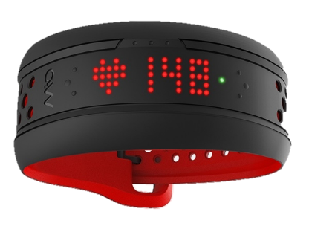
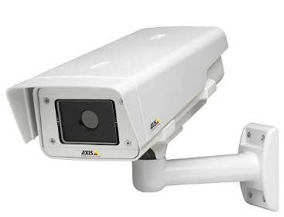
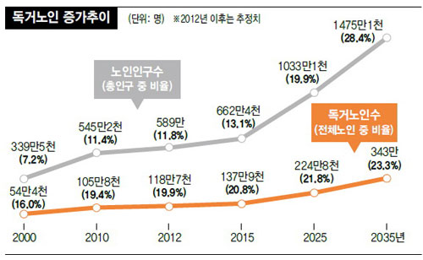
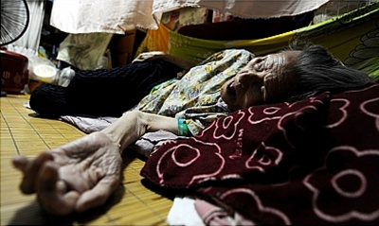
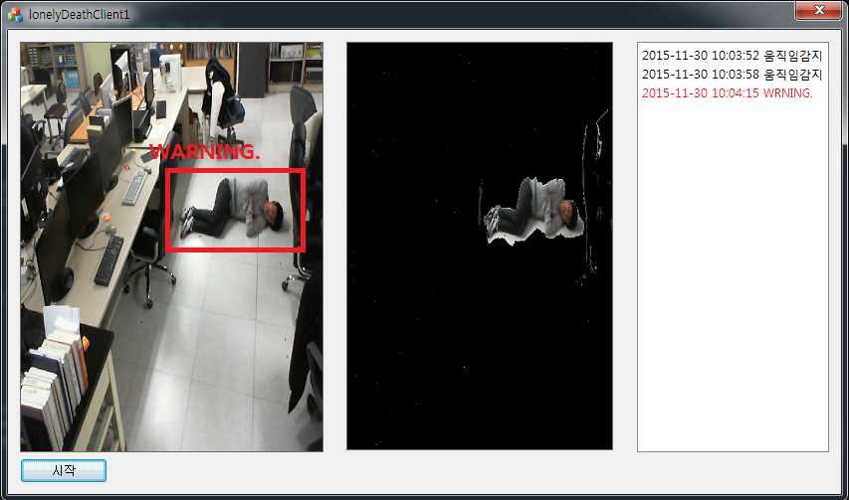

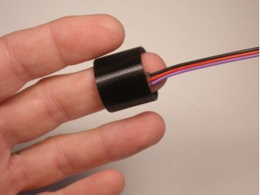





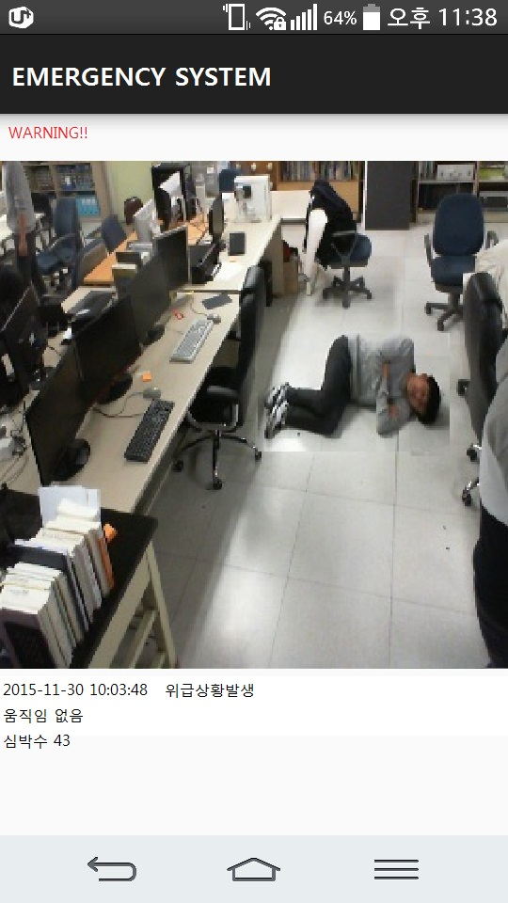



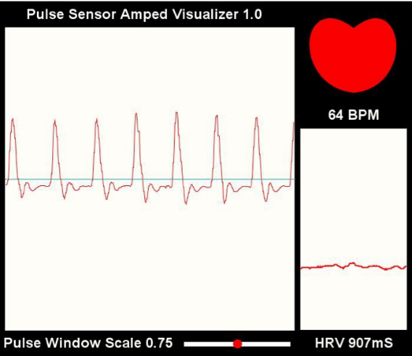





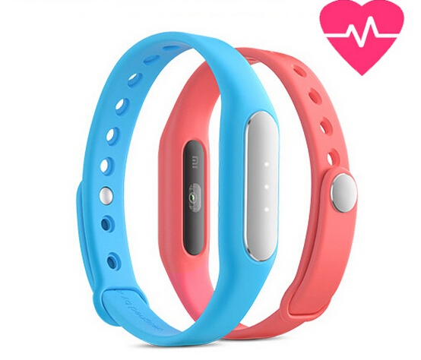
디지털미디어대학
고독사(孤獨死) 예방 솔루션
컴퓨터정보학과
대표학생 : 오상엽
참여학생 : 박성범
참여업체 : OOO
지도교수 : 김원 교수
창업 동기 및 아이디어 개요
- 고령화 사회에 진입하면서 고독사 발생률도 증가 하고 있음
- 독거노인의 수는 증가하는데 비해 자원봉사자의 수는 반대로 감소하고 있음
- 초 고령화 사회를 바라보고 있는 지금, 독거노인을 관리할 수 있는 시스템 기술이 부족함
- 신속한 조치를 취할 경우 생명을 유지함에도 불구하고 뒤늦은 발견으로 인한 사망자 발생
위기 가구
9만 5000명
취약 가구
20만 5000명
고독사
위험군
관심 필요 가구
10만명
자립 가구
79만명
< 독거 노인 증가>
< 고독사 위험 가구 >
아이디어 결과
클라우드 백업
영상 촬영
가족에게 위험 알림
클라이언트 전송
관리자 서버 전송
심박수 측정
주변 구급대에 신고
2D ▶ 3D
가족 정보 DB 요청
기 대 효 과
- 실시간 영상 처리 기능과 심박수 측정 센서를 통해 장소와 시간에 구애 받지 않고 독거 노인 관리 가능
- 기존의 헬스 케어 등 수동적인 건강 관리 방식에 비해 적극적인 관리 가능
- 신속한 긴급상황 알림으로 고독사로 인한 사망률을 감소시킴
- 독거노인 관리 시스템을 통해 불필요한 인적자원을 최소화 할 수 있음
보건복지부에서 운영하는 독거노인 종합지원세터와
연계하여 보다 효율적이고 신속한 독거노인 관리가
이루어 질 수 있음.
독창성
고독사 솔루션
영상 처리
도전성
심박수
측정 센서
고독사
사망률 감소
데이터 베이스
클라우드
DB
노인 복지
시장 증가
모바일 알림
자동 신고 접수
관리 비용
인력
사망률
고령화 사회
효율성
기존의 출시 된 스마트밴드와 연동 가능케 하여
개인이 직접 건강 관리했던 방식을 시스템에 의한
건강 관리로 대체함으로써 좀 더 능동적이고 정확한
건강 관리가 이루어 질 수 있음.
2016 CAPSTONE DESIGN
캡스톤디자인 우수작품 경진대회
우송대학교 산학협력단 창업융복합센터

